Slide 1
Luoghi di formazione e procedura di qualificazione

Slide 2
Il sistema di formazione duale

Slide 3
I tre luoghi di formazione
Scuola professionale
Insegnamento scolastico
Azienda formatrice
Formazione in azienda
Centri dei corsi interaziendali
Abilità di base

Slide 4
I tre luoghi di formazione
Strumenti di pianificazione
programma d‘insegnamento per le scuole professionali
programma scolastico
Elaborato dalle oml in collaborazione con le scuole professionali
Elaborato dalle scuole professionali
Scuola
professionale
programma di formazione per le aziende formatrici (in molte professioni il piano di formazione funge da strumento di pianificazione)
piano di formazione aziendale
piano di formazione individuale
Elaborato dalle oml
(piano di formazione: elaborato dalle oml, approvato dalla Confederazione)
Elaborato dai formatori in azienda
Elaborato dai formatori in azienda e dalle persone in formazione
Azienda
formatrice
Centro per corsi
interaziendali
programma di formazione per i corsi interaziendali
programma dettagliato del corso
Elaborato dalle oml in collaborazione con i Cantoni e i centri CI
Elaborato dai responsabili di corso

Slide 5
L’azienda formatrice e i corsi interaziendali

Slide 6
L’azienda formatrice
Requisiti per ottenere l’autorizzazione a formare
Per il formatore
Attestato federale di capacità (AFC)
Almeno due anni di esperienza professionale
Qualità personali
Formazione dei formatori
Diploma federale 100 ore di studio
Attestato cantonale (riconosciuto a livello federale) 40 ore di corso
Per l’azienda formatrice
Attrezzatura, posto di lavoro
Organizzazione
Incarichi, prestazioni, prodotti
Garanzia della qualità
Basi della formazione
Ordinanza sulla formazione
professionale di base
Piano di formazione
Piano di formazione dell’azienda formatrice o programma di formazione per le aziende formatrici

Slide 7
Da azienda ad azienda formatrice
Condividere responsabilità e organizzazione
Nuove leve professionali con esperienza pratica
Curare la tradizione
Dare un‘opportunità ai giovani
Investimento vantaggioso
Costi e benefici
Un sistema della formazione flessibile e orientato alla pratica
Effetto positivo verso l‘interno
Segnale positivo verso l‘esterno
Assumersi la responsabilità sociale
Dare e ricevere

Slide 8
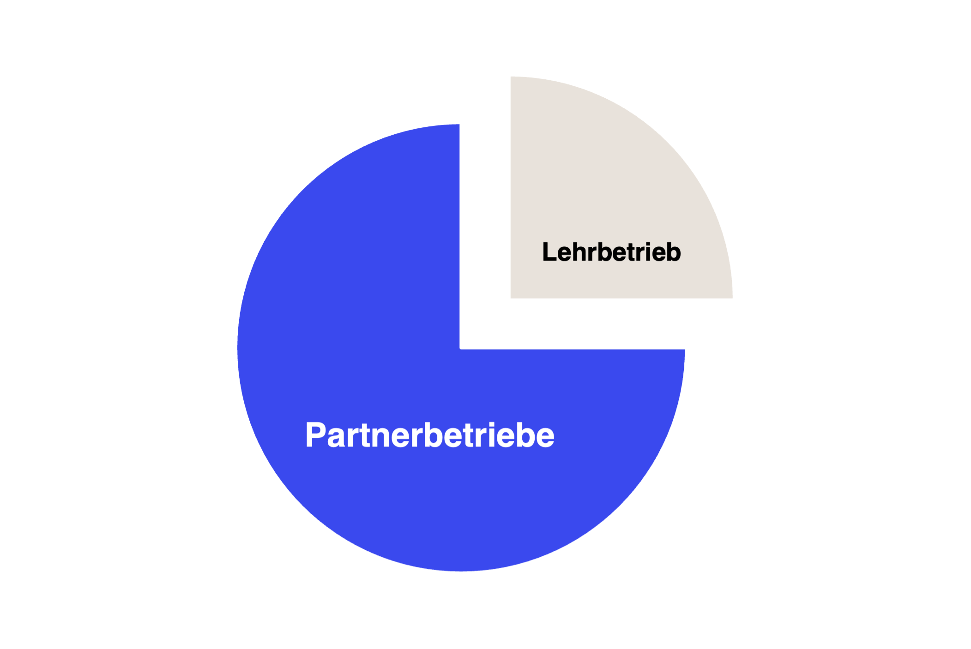
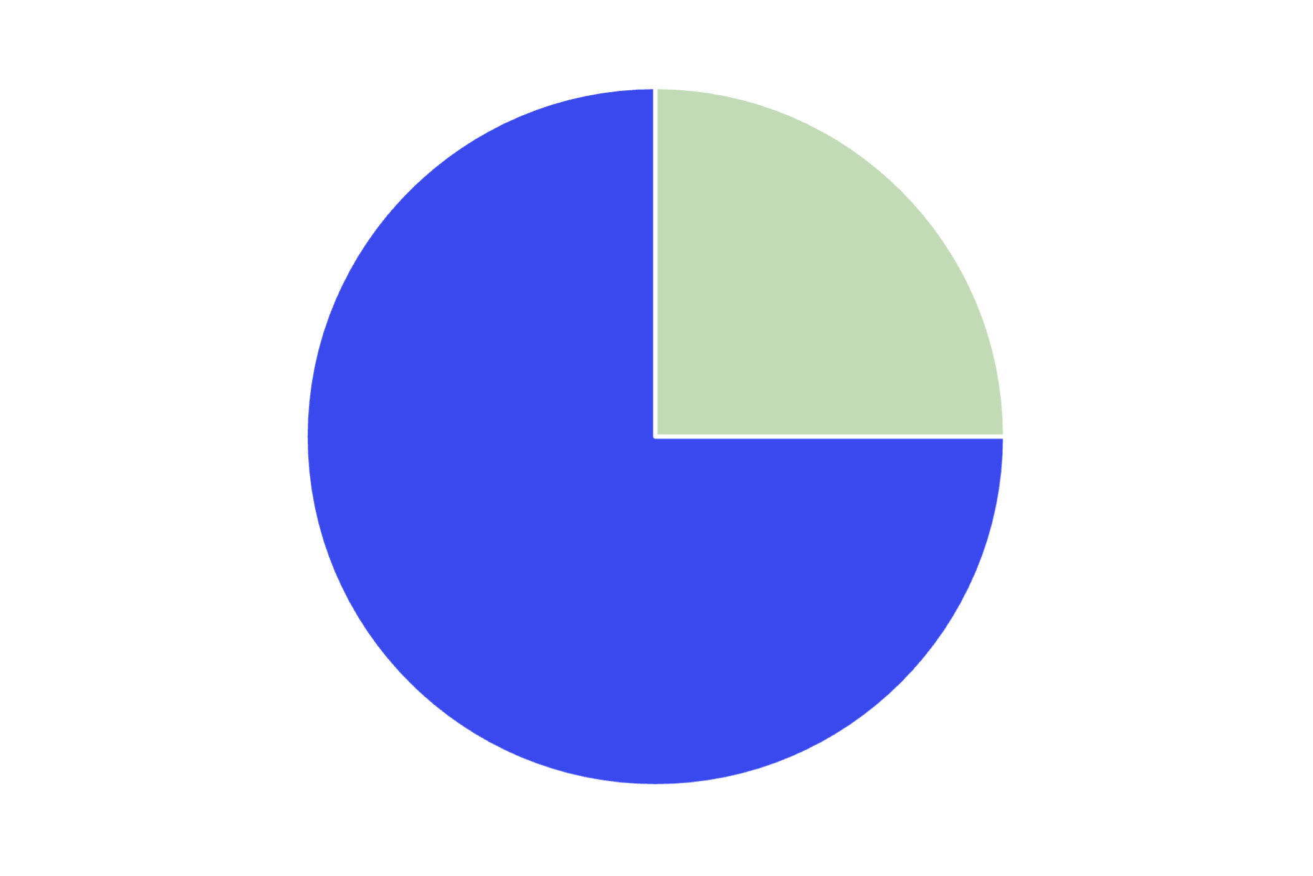
Le reti di aziende formatrici
Rete semplice
Rete ampliata
Azienda di riferimento
Organizzazione di riferimento
(ad es. associazione)
Comunità di formazione
Azienda
formatrice
Azienda
partner

Slide 9
Le reti di aziende formatrici
Organizzazione di riferimento
(ad es. associazione)
Comunità di formazione
Rete ampliata
Gruppo di aziende

Slide 10
I corsi interaziendali
Blocchi di corsi ripartiti su tutta la durata della formazione professionale di base
Trasmissione di capacità, conoscenze e metodi di lavoro fondamentali
Complemento alla pratica professionale
Accertamento del livello della formazione

Slide 11
Scuola professionale

Slide 12
La scuola professionale
Offerte transitorie
Insegnamento
di maturità
professionale
Maturità professionale
Formazione professionale continua
Formazione professionale superiore
Scuola universitaria professionale
Corsi di sostegno
Corsi facoltativi
Formazione scolastica:
Insegnamento professionale
insegnamento di cultura generale
sport

Slide 13
La formazione scolastica presso la scuola professionale
Esempio
Materie |  | 1° anno | 2° anno | 3° anno | totale lezioni
1. | Insegnamento professionale | 160 | 160 | 160 | 480
 | 1.1 Economia e organizzazione aziendale |  |  |  | (70)
 | 1.2 Igiene |  |  |  | (20)
 | 1.3 Sicurezza sul lavoro e protezione della salute |  |  |  | (20)
 | 1.4 Logistica |  |  |  | (40)
 | 1.5 Assistenza agli ospiti |  |  |  | (100)
 | 1.6 Sistemazione degli ambienti |  |  |  | (20)
 | 1.7 Mantenimento dei valori |  |  |  | (150)
 | 1.8 Cura della biancheria |  |  |  | (30)
 | 1.9 Impianti, macchinari, apparecchiature e utensili |  |  |  | (30)
2. | Seconda lingua | 40 | 40 | 40 | 120
3. | Lezioni di cultura generale | 120 | 120 | 120 | 360
4. | Ginnastica e sport | 40 | 40 | 40 | 120
Totale |  | 360 | 360 | 360 | 1080
Programma d‘insegnamento

Slide 14
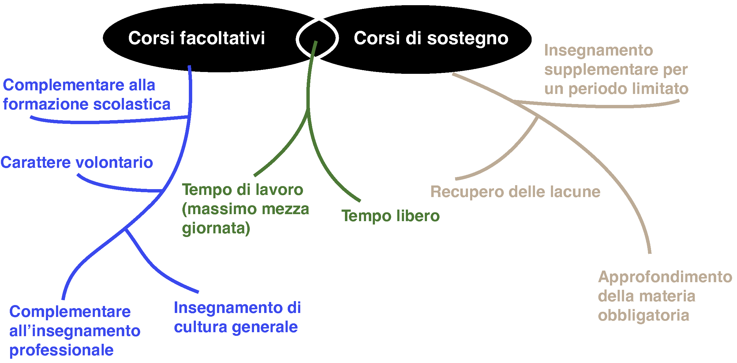
I corsi facoltativi e di sostegno

Slide 15
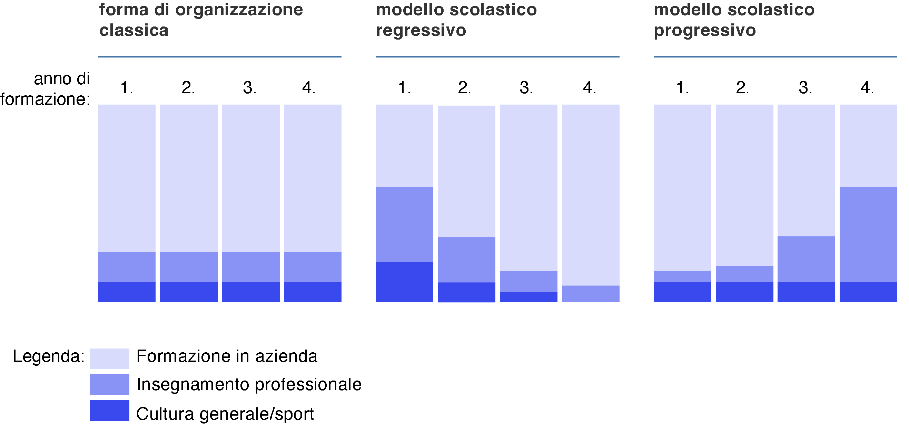
Forme di organizzazione per l’insegnamento nelle scuole professionali

Slide 16
Cultura generale e maturita professionale

Slide 17
Il programma d’insegnamento di cultura generale
Basi legali
Legge sulla formazione professionale (LFPr)
Ordinanza sulla formazione professionale (OFPr)
Ordinanza della SEFRI sulle prescrizioni minime in materia di cultura generale nella formazione professionale di base
Programma quadro
Programma didattico pedagogico
Promozione delle competenze
Area d‘apprendimento “lingua e comunicazione“
Area d‘apprendimento „società“, 8 aspetti
Collegamento delle aree di apprendimento
Programma d‘instituto
Organizzazione dell‘insegnamento
Temi obligatori e facoltativi
Requisiti minimi della procedura di qualificazione
Sviluppo della scuola
Programma d‘insegnamento individuale di un docente
Temi obligatori e facoltativi

Slide 18
Come ottenere un attestato federale di maturità professionale
Formazione professionale di base + Maturità professionale
Insegnamento di maturità professionale
Scuola professionale
Azienda formatrice
Scuola universitaria professionale
Formazione professionale di base
Scuola professionae
Azienda formatrice
Maturità professionale
Insegnamento di maturità professionale a tempo pieno o parziale

Slide 19
Il valore della maturità professionale
Dal punto di vista delle persone in formazione
Dal punto di vista della formazione
professionale
Accesso alla scuola universitaria
Cultura generale con valore proprio
Scelta tra formazione professionalee liceo
Migliori prospettive di lavoro
Accesso ad altri cicli di studio presso le scuole universitarie professionali
Molte possibilità aperte
Vantaggi materiali
Fiducia in se stessi
Passerella per la maturità liceale
Trampolino di lancio verso altre offerte di formazione
Offerta di formazione completa e di livello qualitativamente elevato
Aumento del valore della formazione professionale
Combinazione fra pratica e formazione impegnativa
Recupero del potenziale inutilizzato (ritardatari)
Campo di attività attrattivo, ad es. In una scuola professionale
Predisposizione alla formazione continua

Slide 20
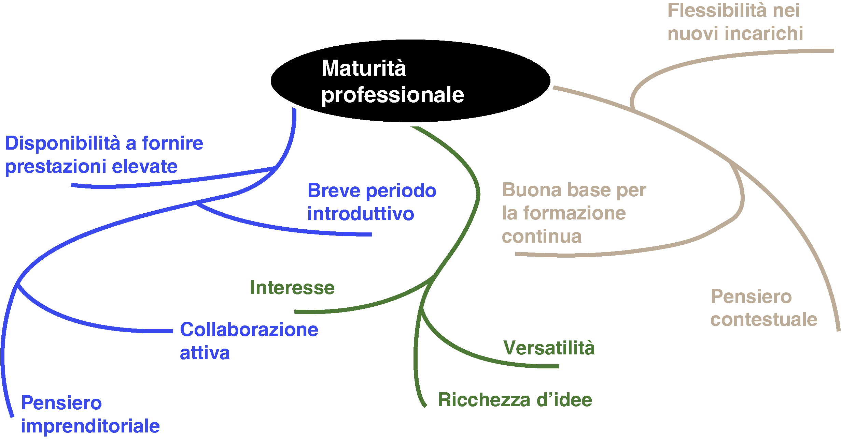
La maturità professionale dal punto di vista delle aziend

Slide 21
Organizzazione interdisciplinare dell’insegnamento
Etica
Identità e socializzazione
Cultura
Ecologia
Politica
Diritto
Tecnologia
Economia
Competenze personali
e sociali
Competenze
metodologiche
Competenze linguistiche
e comunicative
Area d’apprendimento
lingua e comunicazione
Area
d’apprendomento società
Cultura generale

Slide 22
La formazione professionale di base a impostazione scolastica

Slide 23
La formazione professionale di base a impostazione scolastica FBS
Attestato federale di capacità
Attestato
MP
Procedura di qualificazione
Esame
La formazione professionale di base
a impostazione scolastica FBS
con stage in azienda
Maturità
professionale
Scuole d’arti e mestiere con
pratica integrata

Slide 24
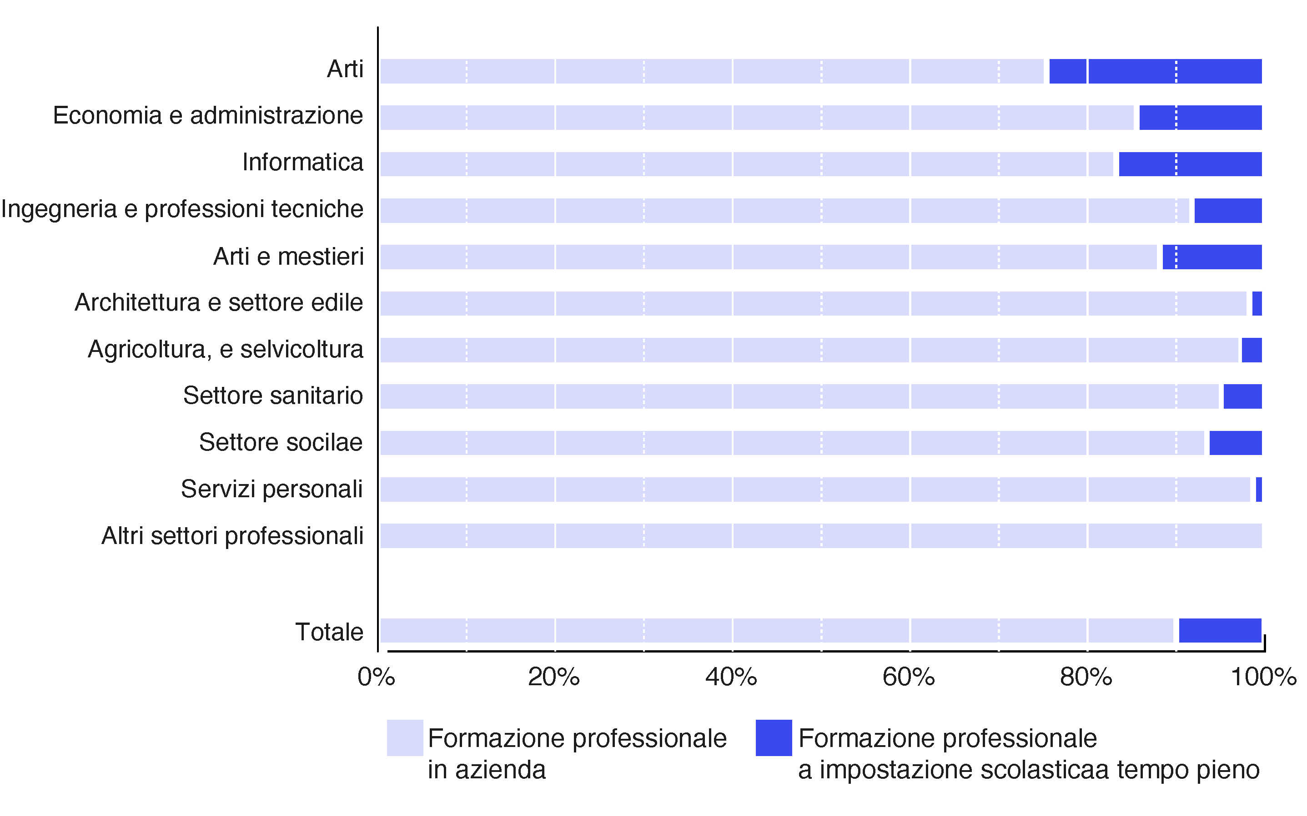
Le formazioni a impostazione scolastica a confronto
Percentuale dei partecipanti 2013

Slide 25
Procedura di qualificazione

Slide 26
Esame finale: tipologia e svolgimento
Iscrizione
Esame parziale
Procedura di qualificazione
pratica professionale
teoria professionale
cultura generale
Certificato federale
di formazione pratica CFP
(2 anni)
Attestato federale di capacità AFC
(3 o 4 anni)
Maturità professionale federale
Visione dei lavori
Contestazione
Reclamo/ricorso
Ripetizione
dell’esame
Visione dei lavori
Contestazione
Reclamo/ricorso
Ripetizione
dell’esame

Slide 27
Le forme e i criteri di valutazione della procedura di qualificazione
Esami scritti e orali
Esame delle conoscenze e delle basi teoriche.
I problemi impostati in mondo adeguato rendono possibili anche compiti più complessi (risoluzione di problemi).
Lavori pratici
Controllo delle competenze operative
Messa in pratica delle basi teoriche e delle conoscenze procedurali
Nota dei luoghi
di formazione
Media aritmetica delle note
Posizionamento per il calcolo della nota finale
Procedure combinate
Verifica di:
competenze operative
apprendimenti acquisiti e progressi individuali
applicazione delle conoscenze di base e procedurali
Criteri di superamento
Validità
Pari opportunità
Affidabilità
Economia

Slide 28
Le varie procedure di qualificazione
Procedure centralizzate
Procedure decentralizzate
problema a impostazione centrale;
stessa infrastruttura d‘esame;
criteri di valutazione dettagliati, determinati indipendentemente dalle particolarità regionali o locali.
impostazione decentralizzata del problema;
compiti e criteri di valutazione conformi alle peculiarità locali;
infrastruttura d‘esame variata;
criteri di valutazione generali, determinati sulla base delle specificità regionali, scolastiche o settoriali.
Esame finale
Esami parziali
controllo di tutte le prestazioni della formazione;
poca considerazione per la successione cronologica dei contenuti della formazione;
investimento organizzativo medio.
al termine della formazione non è più necessario ripetere tutto quanto è stato appreso;
permette una formazione strutturata in tutti i luoghi di formazione;
investimento organizzativo.
Altre procedure di qualificazione

Slide 29
Le varie procedure di qualificazione
Tre percorsi portano a un AFC o a un CFP
1
Formazione professionale di base 1,3 o 4 anni
2
Formazione professionale di base a impostazione
3
(di formazione)
scolastica FBS
Formazione di recupero ai sensi dell’art. 32 OFPr
Formazione di recupero ai sensi dell’art. 31 OFPr
(validazione degli apprendimenti acquisiti)

Slide 30
Le varie procedure di qualificazione
Procedura di
qualificazione
Con problema a impostazione centrale o decentralizzata, valuta l’insieme degli
Esame parziale
Alla fine della formazione professionale di base non si ripetono tutti i contenuti
LPP
Lavoro pratico prestabilito
LPI
NLF
LA
Lavoro pratico individuale o lavoro di progetto, valutazione da parte dell’azienda
Note dei luoghi di formazione, scuola professionale, corsi interaziendali e azienda (ad
Lavoro di approfondimento, parte della formazione di cultura generale
apprendimenti acquisiti durante la formazione, ripetizione di tutti i contenuti
es: SAL, UP)

Slide 31
Le varie forme dell’esame finale
 | Pratica professionale | Conoscenze professionali | Cultura generale | Maturità professionale | Corsi interaziendali CI
orale scritto pratico
risposta / esecuzione
applicazione
lavoro di progetto / lavoro produttivo
individuale / collettivo
esami parziali anticipati / esame finale
Valutazione: azienda, scuola professionale, CI

Slide 32
I periti d’esame
Art. 50 OFPr
AFC o qualificazione
equivalente
Competenze pedagogiche e metodologiche
adeguate
Formazioni continue

Slide 33
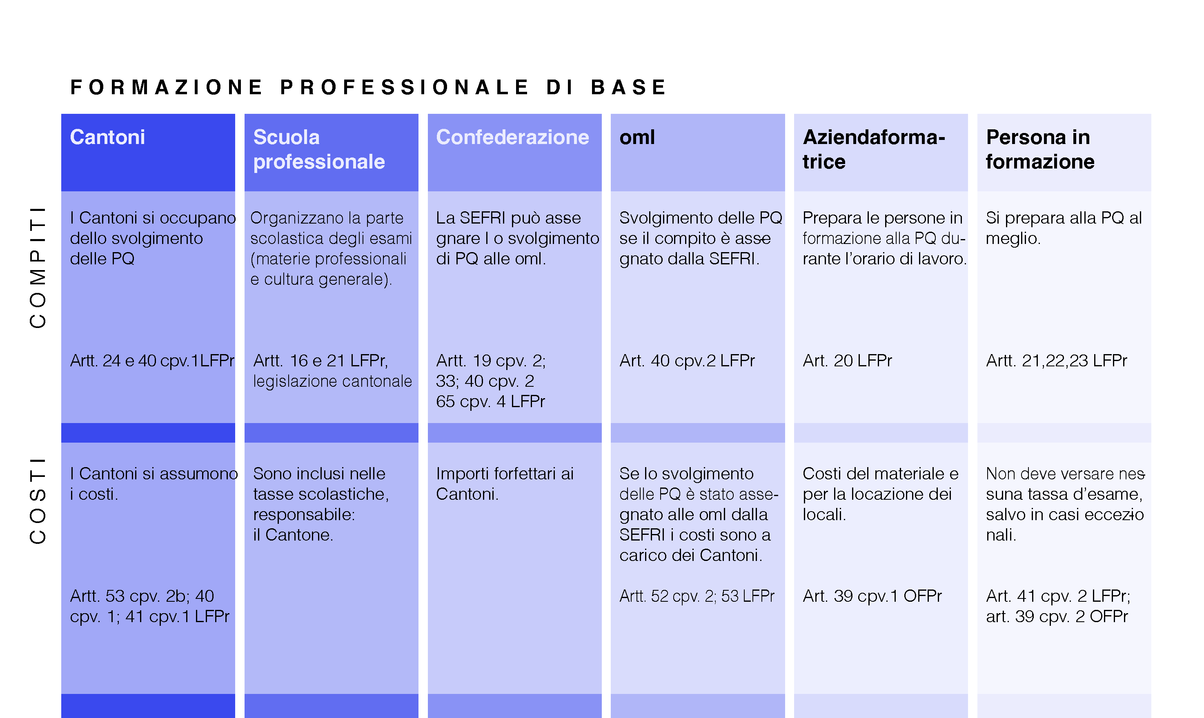
Compiti e costi delle procedure di qualificazione (PQ)
Partner della formazione professionale, azienda formatrice e persona in formazione

Slide 34
Altre procedure di qualificazione

Slide 35
Apprendimenti acquisiti
disegnatore del genio civile AFC, indirizzo architettura > muratore AFC
impiegata di ristorazione AFC > cuoca AFC
impiegato di commercio AFC > informatico AFC
addetta alle cure sociosanitarie CFP > assistente di studio medico AFC

Slide 36
Validazione degli apprendimenti acquisiti
5. Certificazione
Esame parziale
1. Informazione
e consulenza
4. Convalida
Certificati
degli ap-prendimenti e delle
prestazioni
Formazione
di recupero
3. Valutazione
Iscrizione ad
altre procedure di
qualificazione
Accoglienza
2. Bilancio
Misure accessorie
Procedura normale per la validazione
degli apprendimenti acquisiti
Misure accessorie

Slide 37
Esame finale senza formazione professionale
Attestato federale di capacità ACF
Certificato federale di formazione pratica CFP
LFPr art. 34
OFPr art. 32
Se le qualificazioni sono state acquisite al di fuori della formazione regolare, per essere ammessi alla procedura di qualificazione bisogna attestare almeno cinque anni di pratica professionale.
OFPr art. 15
Chi frequenta scuole private (scuole di commercio) sarà ammesso all’esame finale, sempre che la scuola risponda alle disposizioni legali e regolamentari (stage).

